Slide 1

Università degli studi di Milano-Bicocca
Scuola di Economia e Statistica
Corso di Laurea in Scienze Statistiche ed Economiche
MACHINE LEARNING E MALATTIE CARDIOVASCOLARI: QUANDO STATISTICA E MEDICINA LAVORANO INSIEME.
Progetto per l’Esame di Machine Learning
Mattia TOFFOLO Matr. 820438
Anno accademico 2020-2021

Slide 2
INTRODUZIONE
Le malattie cardiovascolari
Scompensi del cuore e delle vene connesse
Possono causare infarti, ictus e, nei casi peggiori, la morte
Obiettivo del Progetto
Addestrare un algoritmo in grado di prevedere la sopravvivenza dei pazienti (supervised task)
Le fasi:
Analisi statistica di carattere esplorativo
Preprocessing del dataset
Addestramento degli algoritmi
Addestramento dell’algoritmo finale
Classifica delle variabili per importanza
Interpretazione degli indici di performance

Slide 3
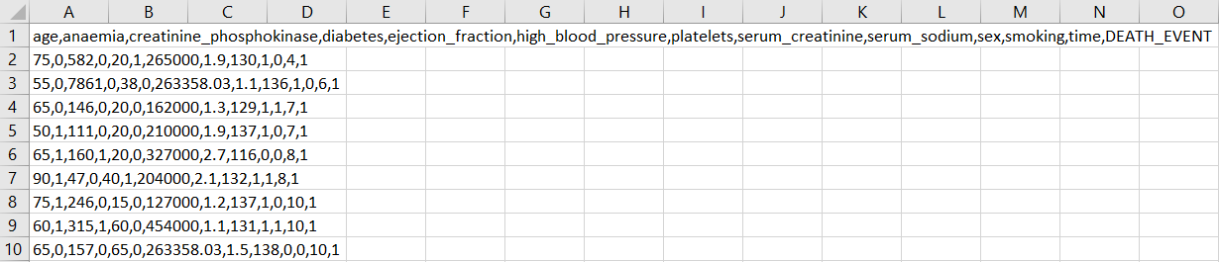
DATI E SOFTWARE
Il dataset
299 righe
13 colonne
La variabile target è "DEATH_EVENT", assume il valore 0 se il paziente è sopravvissuto, 1 altrimenti
RStudio
I software utilizzati
Weka

Slide 4
ANALISI ESPLORATIVA
Per capire caratteristiche ed eventuali problemi delle grandezze disponibili
Panoramica generale:
No missing values
Le variabili booleane sono salvate come variabili di tipo numerico
Le classi risultano leggermente sbilanciate (68%-32%)

Slide 5
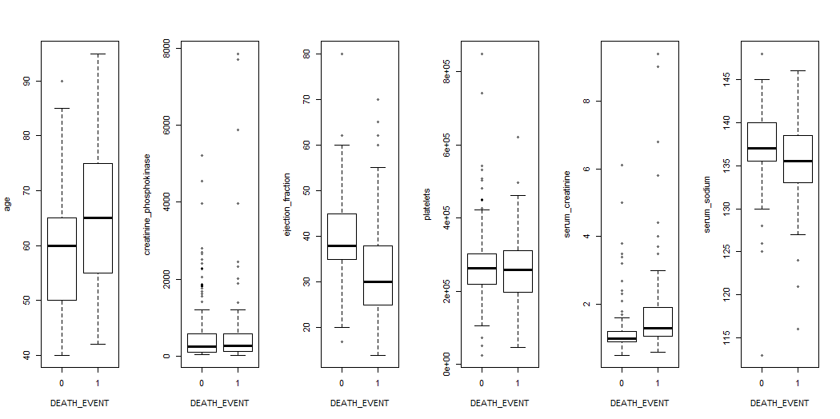
ANALISI ESPLORATIVA
Analisi bivariata
Per studiare il potere discriminante di ciascuna feature rispetto alla variabile target
Per le variabili quantitative: tabelle frequenze congiunte
Risultato: non vi è una variabile in grado di garantire una buona separazione
Per le variabili quantitative: grafici boxplot
Risultato:

Slide 6
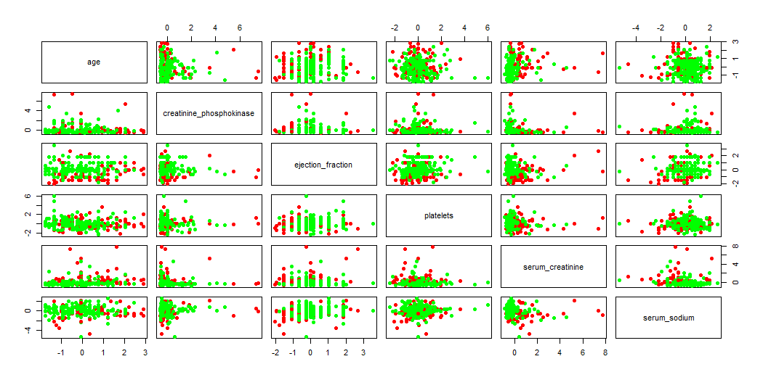
ANALISI ESPLORATIVA
Analisi multivariata
Per studiare correlazioni tra le esplicative
Grafici di dispersione tra coppie di variabili numeriche con data point distinti per classe di appartenenza
Risultato:

Slide 7
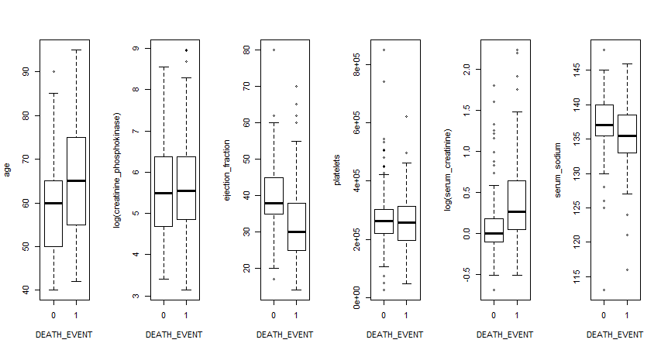
PREPROCESSING
Sulla base dei risultati ottenuti nell'analisi esplorativa
È stata eliminata la variabile "time"
Le variabili booleane sono state trasformate in factor
Le variabili "creatinine phosphokinase" e "serum creatinine" sono state log-linearizzate

Slide 8
VALIDAZIONE E BONTÀ ALGORITMI
Diversi algoritmi da diverse aree del Machine Learning
Cross validation eseguita con hold-out con T=100
La capacità previsiva degli algoritmo è stata valutata tramite diversi indicatori:
Accuratezza
Accuratezza bilanciata
Sensitività
Specificità
Area curva ROC

Slide 9
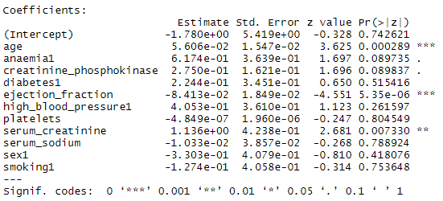
ADDESTRAMENTO ALGORITMI
Modello logit
L'output:

Slide 10
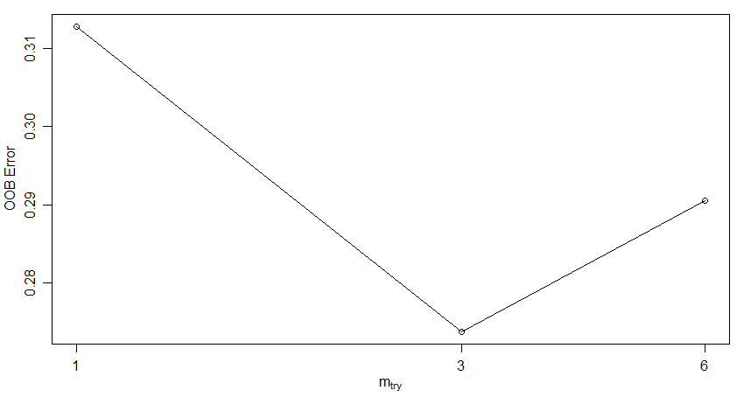
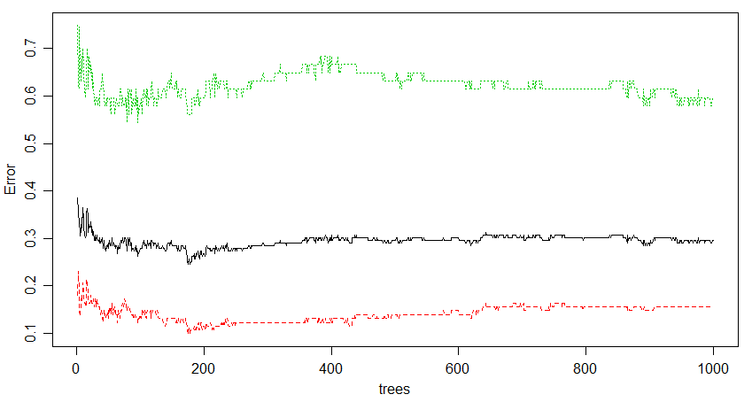
ADDESTRAMENTO ALGORITMI
Ensemble learning: Random forest
La scelta degli iperparametri:

Slide 11
ADDESTRAMENTO ALGORITMI
Albero di classificazione
Support vector machine lineare e support vector machine radiale
Scelta dell'iperparametro C tramite griglia
K-nearest-neighbot per la classificazione

Slide 12
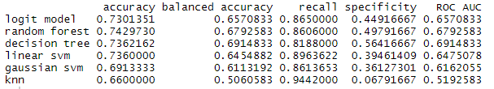
RISULTATO
Gli indici di performance sono stati collazionati in una matrice
Random forest è l'algoritmo con accuratezza maggiore

Slide 13
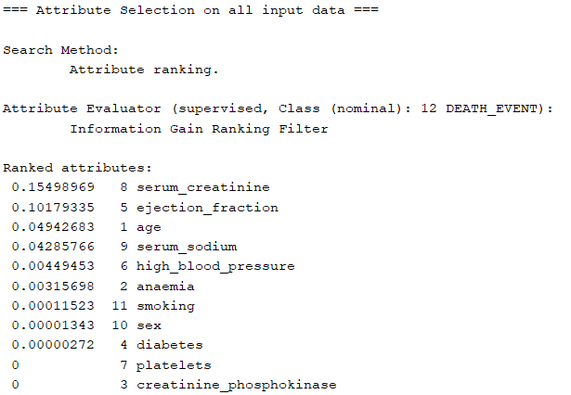
RANKING DELLE FEATURE
Per addestrare un algoritmo con meno covariate
Costruita sulla base dell'information gain
"serum creatinine" e "ejection fraction" sono le più importanti

Slide 14
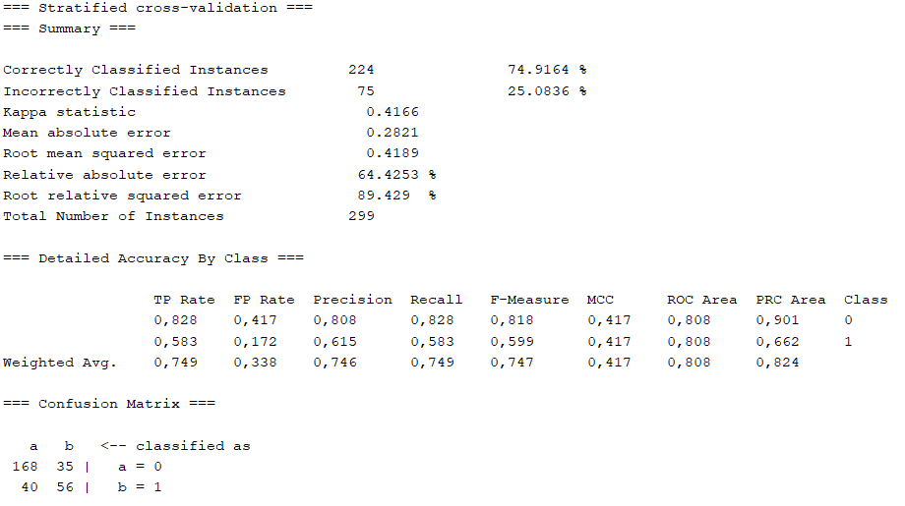
ALGORITMO DEFINITIVO
Si addestra l'algoritmo che si è comportato meglio sul dataset completo: la random forest
Validazione con leave one out cross validation
L'accuratezza è 0.75

Slide 15
CONCLUSIONI
Interpretazione dei risultati
La sopravvivenza dei pazienti può essere prevista esclusivamente dalla creatinina sierica e dalla frazione di eiezione
Proposte per il miglioramento
Aggiungere esplicative mancanti nel modello e raccogliere dati su altre aree geografiche
Limiti e criticità
Bassa rappresentatività del dataset e soggettività dei pazienti

Slide 16
GRAZIE DELL'ATTENZIONE

